Slide 1
디자인 패턴 4. 팩토리 패턴 (factory pattern)
팩토리 메소드 패턴 : 객체를 생성하기 위한 인터페이스를 정의하는데, 어떤 클래스의 인스턴스를 만들지는 서브클래스에서 결정하게 만든다. 즉 팩토리 메소드 패턴을 이용하면 클래스의 인스턴스를 만드는 일을 서브클래스에게 맡기는 것.
추상 팩토리 패턴 : 인터페이스를 이용하여 서로 연관된, 또는 의존하는 객체를 구상 클래스를 지정하지 않고도 생성.

Slide 2
지난 시간 복습 디자인 패턴 3. 데코레이터 패턴
객체에 추가적인 요건을 동적으로 첨가할 수 있다.
Decorator 는 서브클래스를 만드는 것을 통해서 기능을 유연하게 확장할 수 있는 방법을 제공한다.
주의할 건 Decorator 는 상속을 통해서 행동을 물려받는 것이 목적이 아니다!
OCP 에 충실하면서 유연한 디자인을 만들어 낼 수 있다.

Slide 3
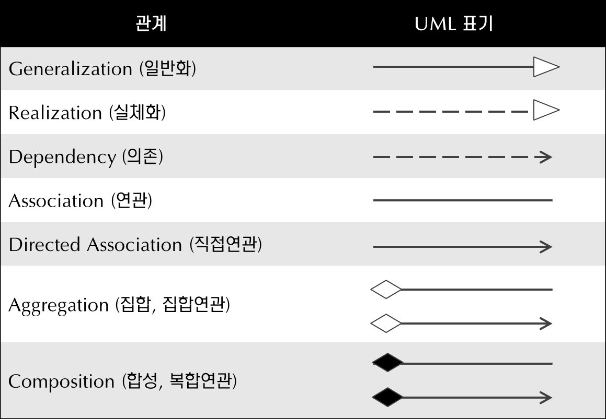
<까먹었을 까봐> 클래스간의 관계
클래스 다이어그램의 주 목적은 클래스간의 관계를 한눈에 쉽게 보고 의존 관계를 파악하는 것에 있습니다. 그렇기 때문에 클래스 다이어그램에서 가장 중요한 것이 클래스간의 관계입니다.
상속관계
구현관계
어떤 클래스가 다른 클래스를 참조하는 것
다른 객체의 참조를 가지는 필드
명확하게 표시
집합개념의 Association. 잘 안씀
강한 집합

Slide 4
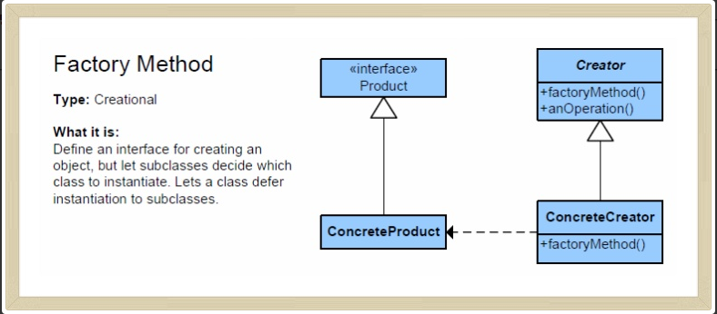
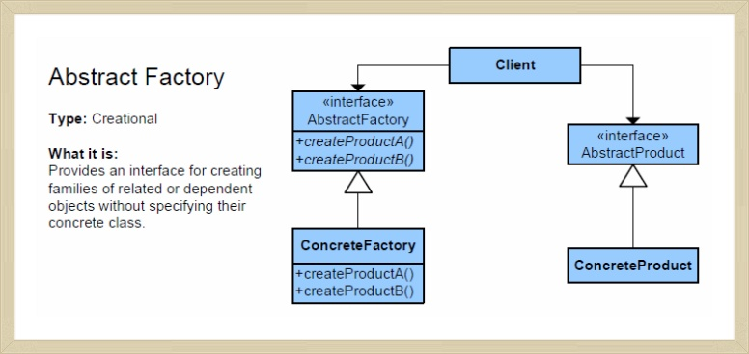
팩토리 패턴과 추상 팩토리 패턴 클래스 다이어 그램

Slide 5
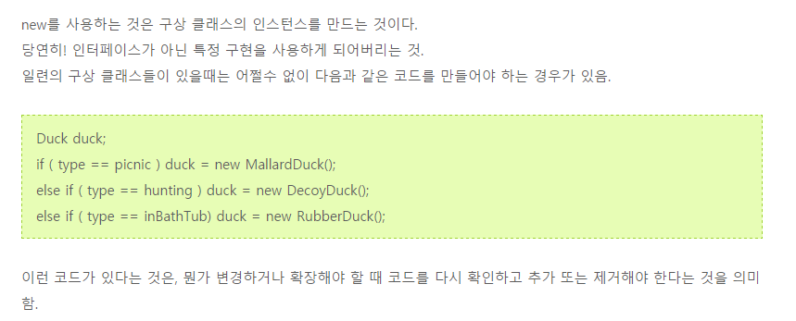

Slide 6
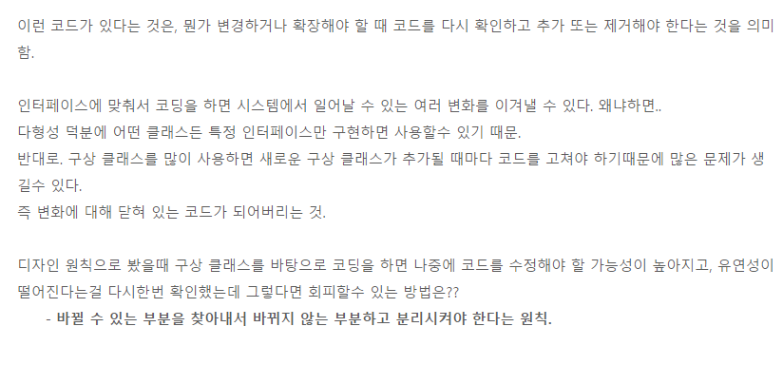

Slide 7
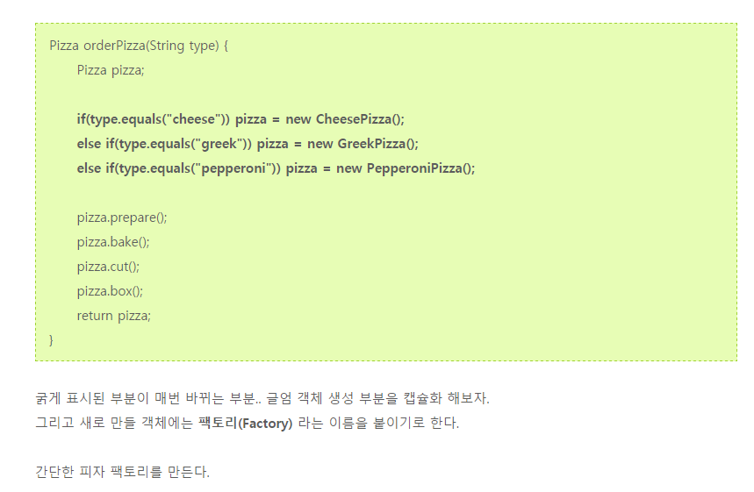

Slide 8
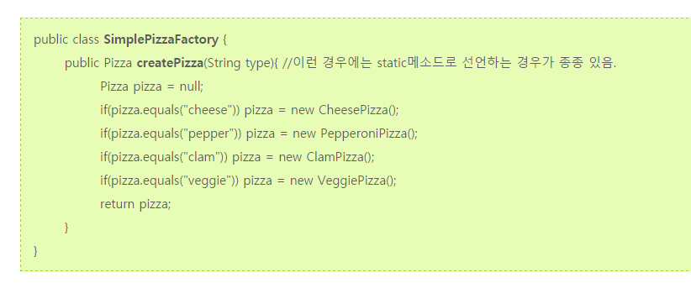

Slide 9
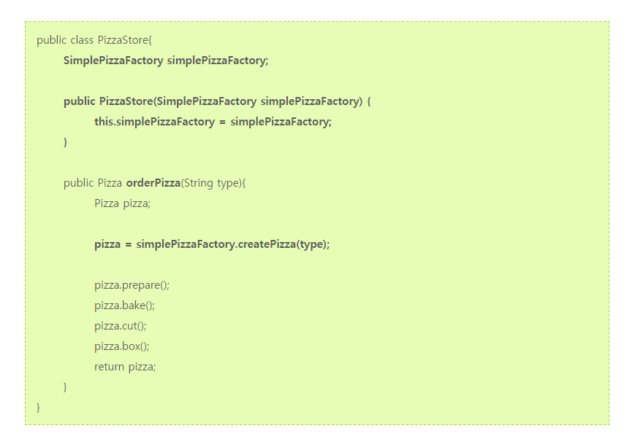
간단한 팩토리는 디자인 패턴이라고 할 수는 없다.
프로그래밍을 하는데 있어서 자주 쓰이는 관용구에 가깝다고 할 수 있다.

Slide 10
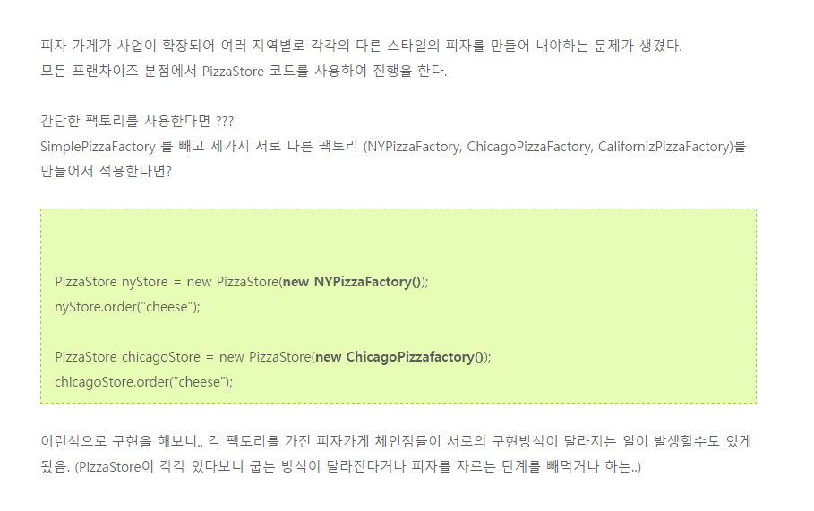

Slide 11
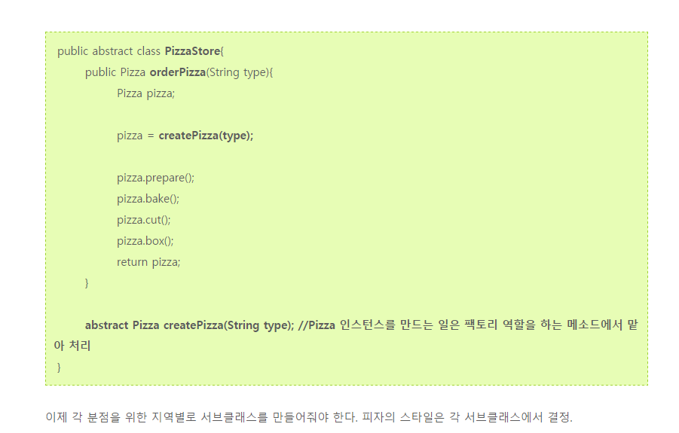
1. 팩토리 메소드 패턴 피자가게와 피자 제작 과정 전체를 하나로 묶어주는 프레임워크를 만들어야 된다는 결론!! 파자를 만드는 활동 자체는 전부 PizzaStore 클래스에 국한시키면서도 분점마다 고유의 스타일을 살리수 있는 방법은 ??

Slide 12
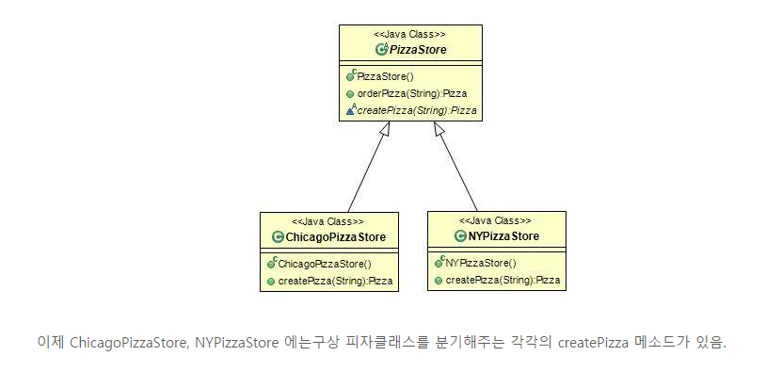

Slide 13
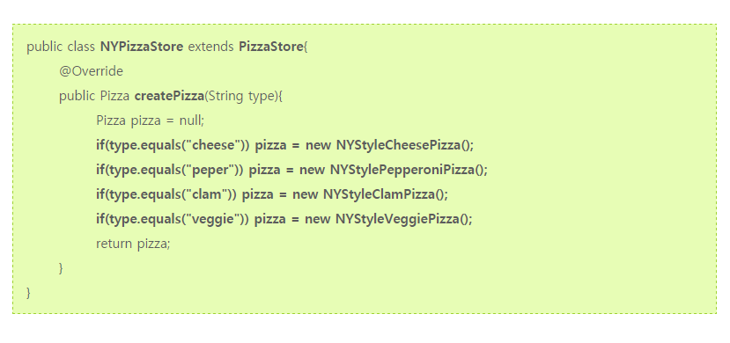
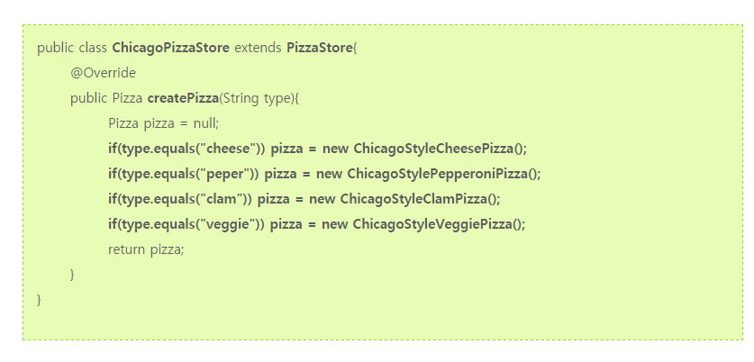

Slide 14
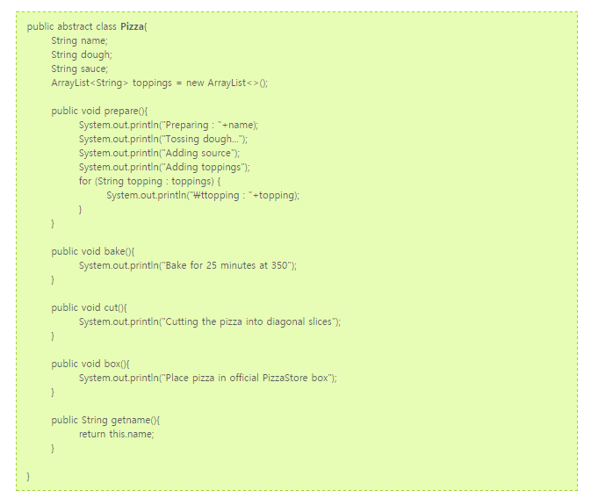

Slide 15
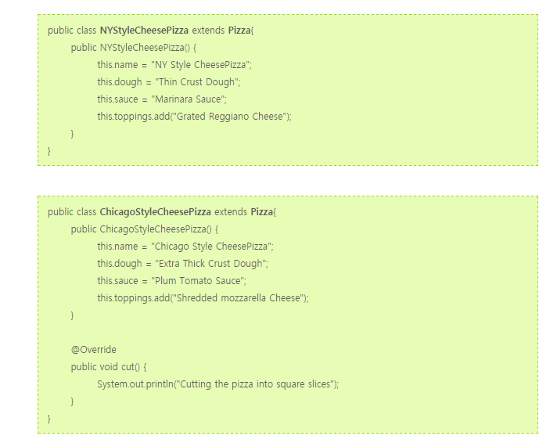

Slide 16
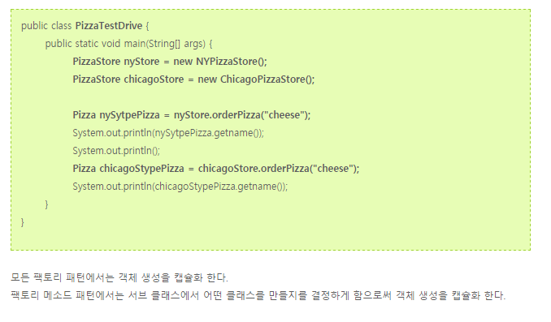

Slide 17
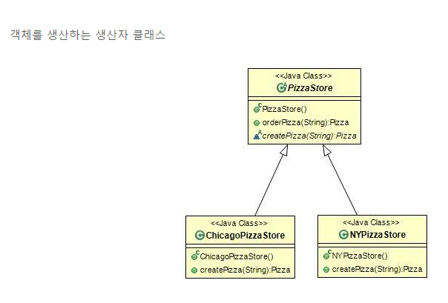
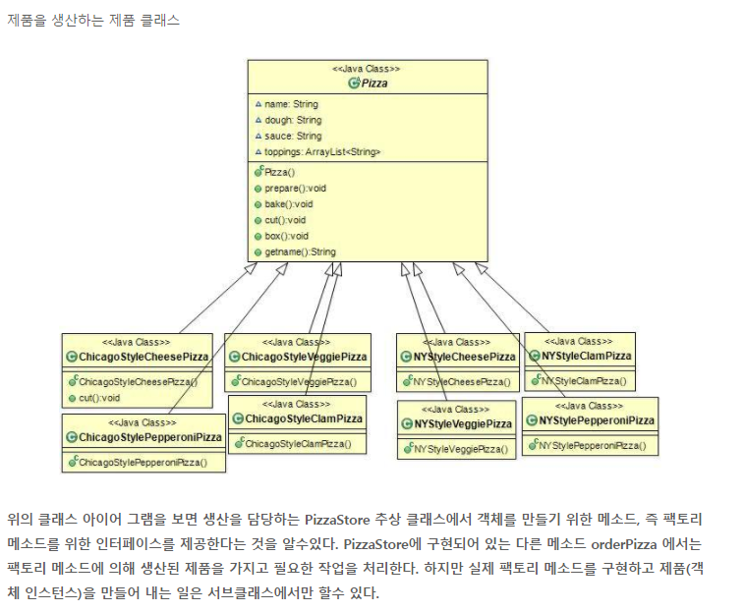

Slide 18
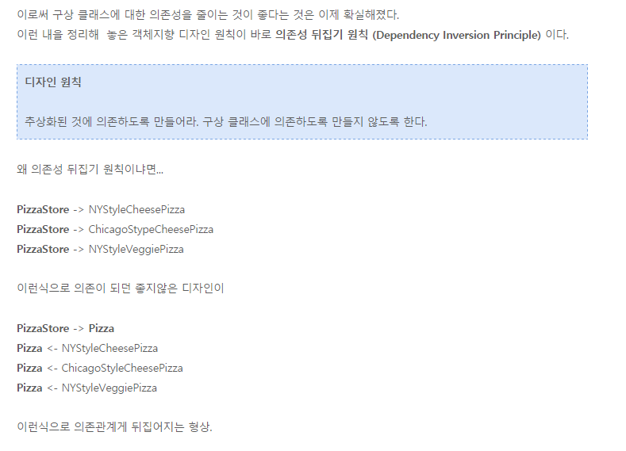

Slide 19
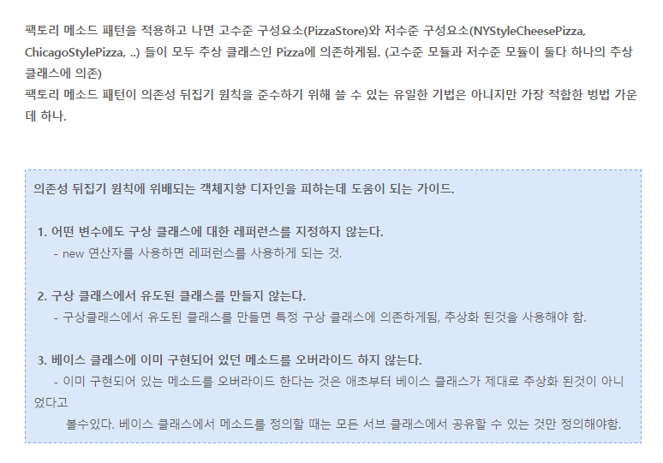

Slide 20
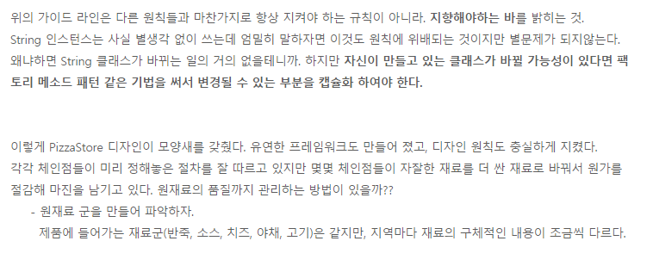

Slide 21
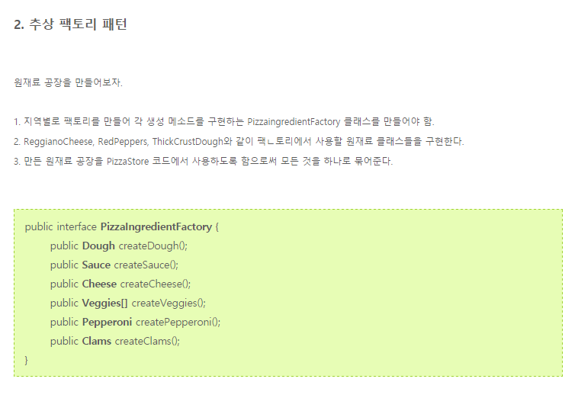

Slide 22
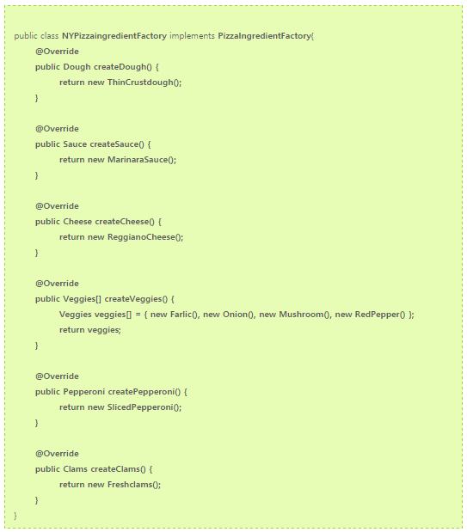

Slide 23
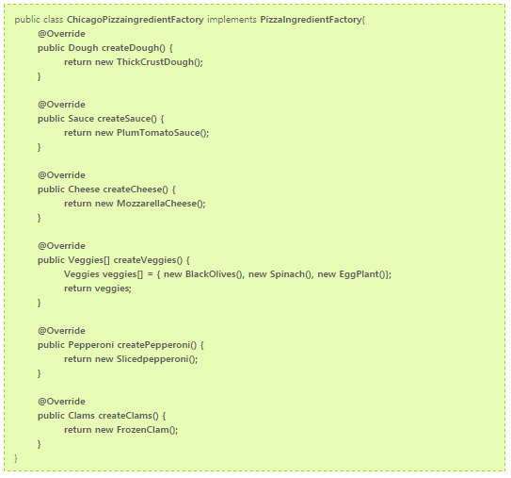

Slide 24
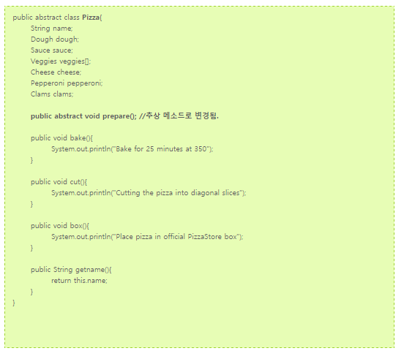

Slide 25
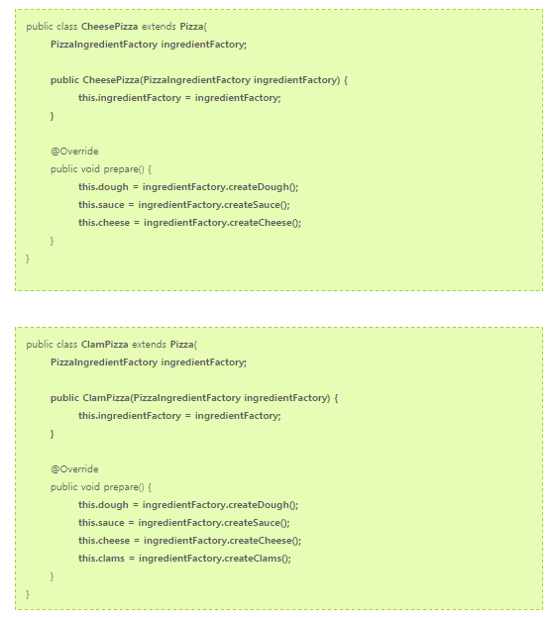

Slide 26
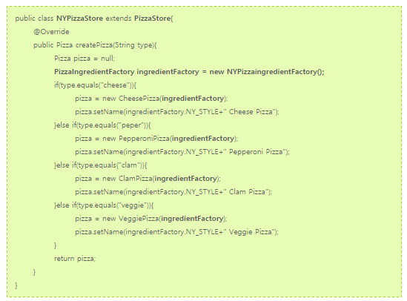

Slide 27
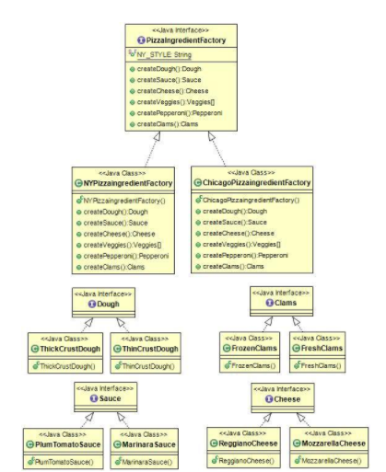
이제 전체적인 흐름은.
1. 뉴욕 피자가게를 만든다.
- PizzaStore nyPizzaStore = new NYPizzaStore();
2. 주문을 한다.
- nyPizzaStore.orderPizza("cheese");
3. orderPizza 메소드에서는 우선 createPizza() 메소드를 호출한다
- Pizza pizza = createPizza("cheese");
4. createPizza() 메소드가 호출되면 원재료 공장이 돌아가기 시작한다.
- Pizza pizza = new CheesePizza(nyIngredientFactory);
5. 피자를 준비하는 prepare()메소드가 호출되면 팩토리에 원재료 주문이 들어간다.
- void prepare(){
dough = nyIngredientFactory.createDough();
sauce = nyIngredientFactory.createSauce();
cheese = nyIngredientFactory.createCheese();
}
6. 준비단계가 끝나고 orderPizza() 메소드에서는 피자를 굽고, 자르고, 포장한다.

Slide 28
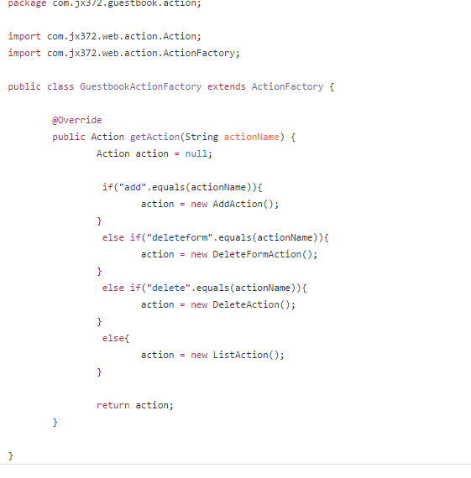
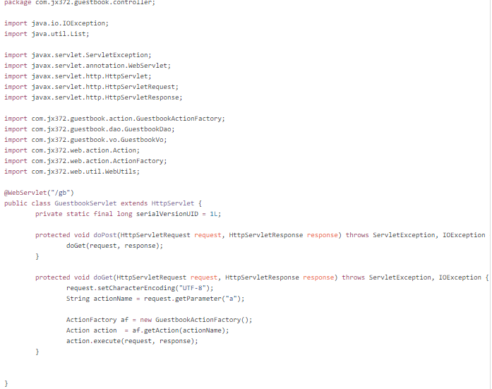
우리가 잘아는 팩토리 패턴

Slide 29
디자인 원칙 정리
바뀌는 부분은 캡슐화한다.
상속보다는 구성을 활용한다.
구현이 아닌 인터페이스에 맞춰서 프로그래밍한다.
서로 상호작용을 하는 객체 사이에서는 가능하면 느슨하게 결합하는 디자인을 사용해야한다.
OCP 원칙
클래스는 확장에 대해서는 열려 있어야 하지만 코드 변경에는 닫혀 있어야 한다.

